Slide 1

Desarrollo de Software I
"Diseño"
Integrantes:
Danilo Abellá
Sergio Salinas
Profesor:
Dino Araya
Fecha:
14/06/2017
MisAves

Slide 2
Índice
Diagrama de estructura del sistema (DES)
Especificación de Módulos
Diseño de interfaz hombre/máquina (H/M)
Conclusiones

Slide 3
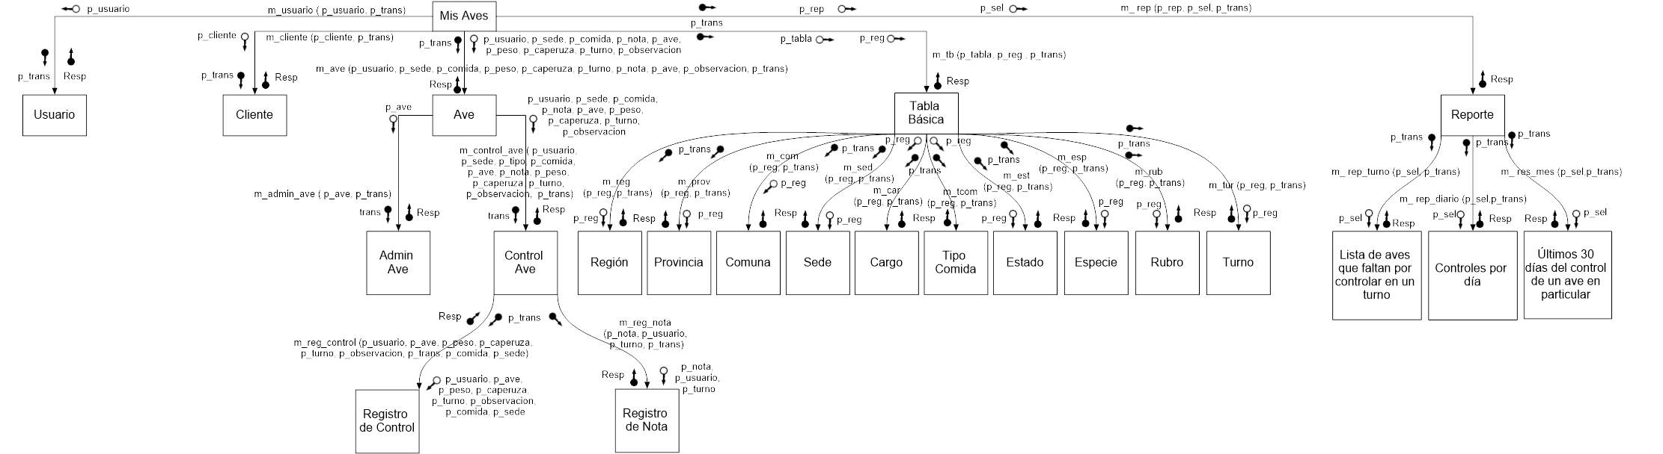
Diagrama de estructura del sistema
( DES )

Slide 4
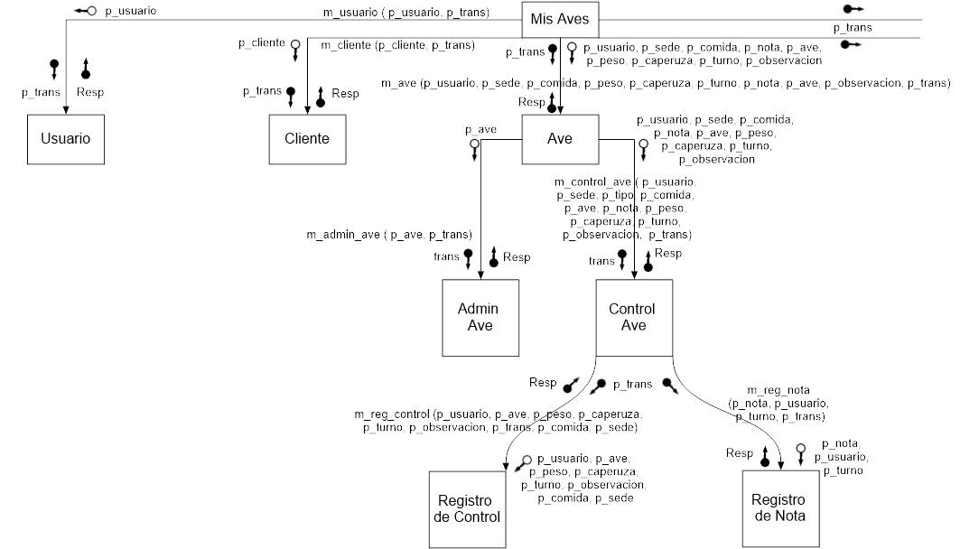
Módulos

Slide 5
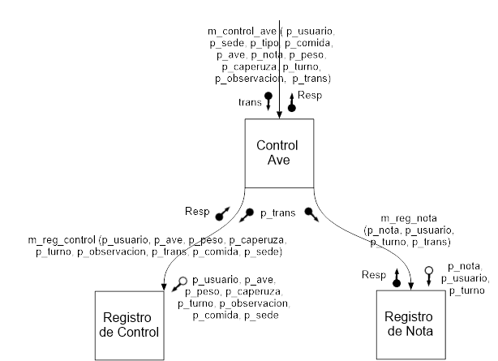
Módulos Principales

Slide 6
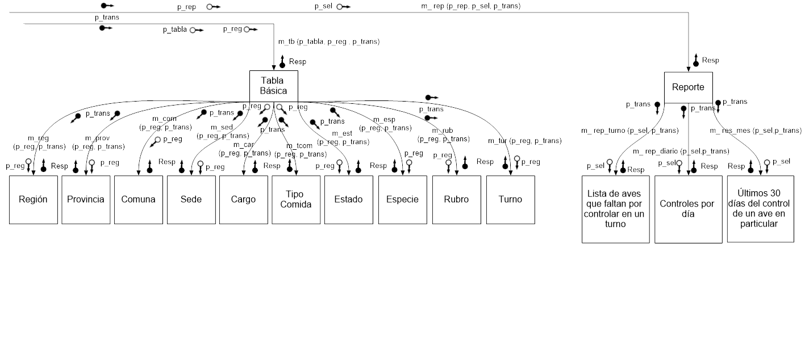
Tablas Básicas y Reportes

Slide 7
Especificación de Módulos

Slide 8
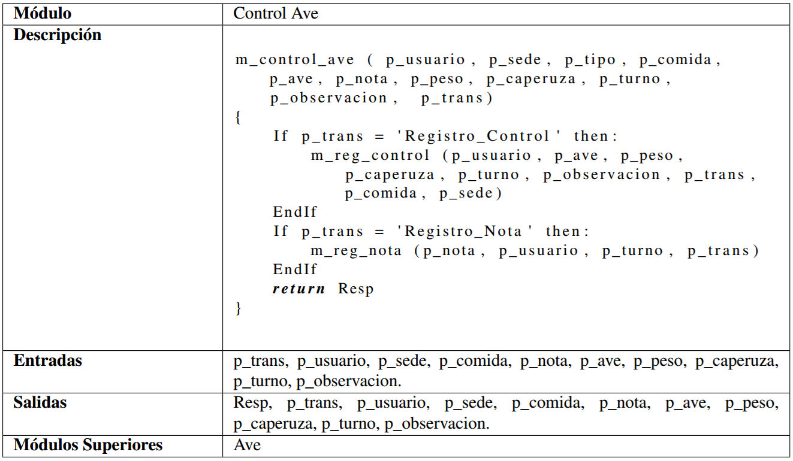
Control Ave

Slide 9
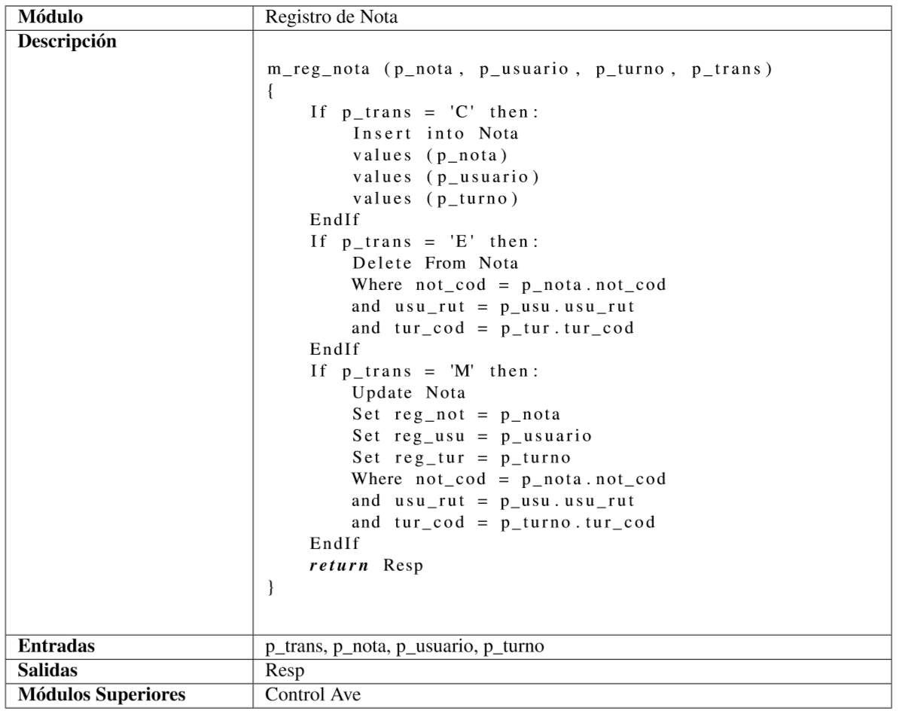

Nota

Slide 10
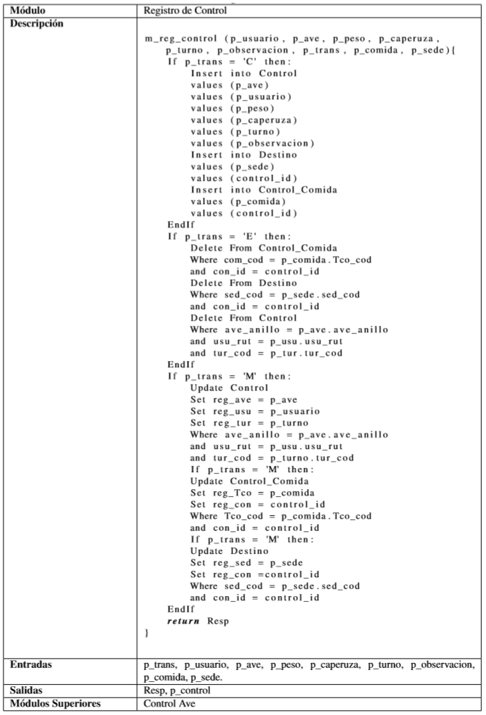

Registro del Control

Slide 11
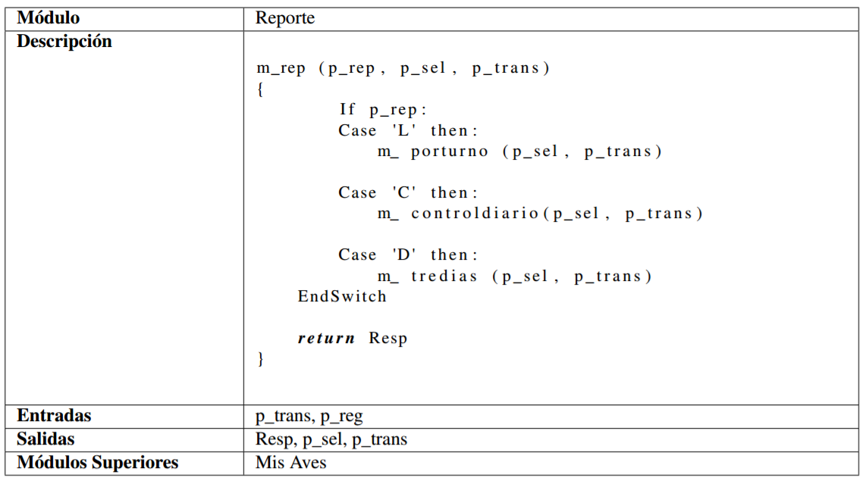
Reporte

Slide 12
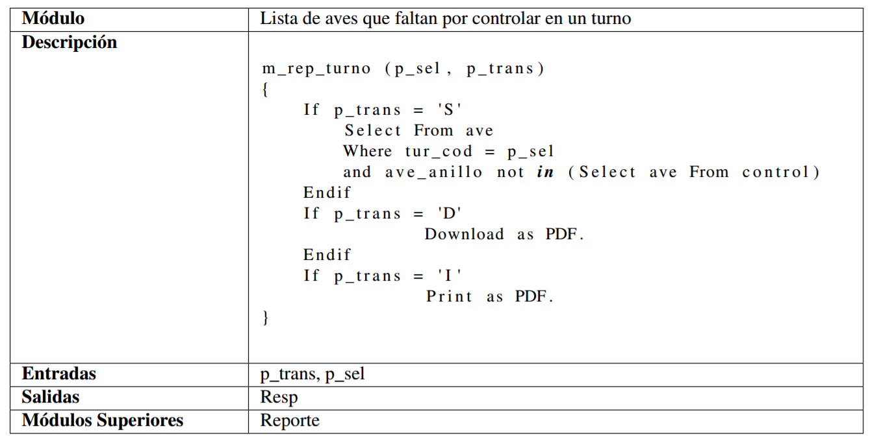

Aves por controlar en un turno

Slide 13
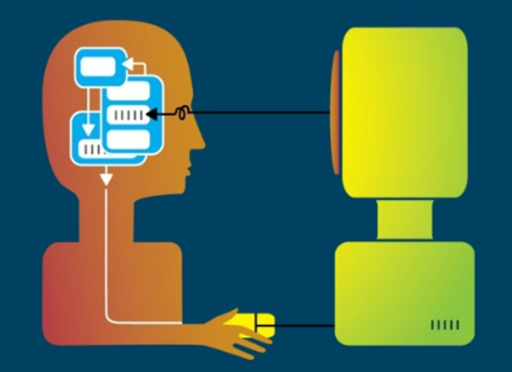
Diseño de interfaz hombre/máquina (H/M)

Slide 14
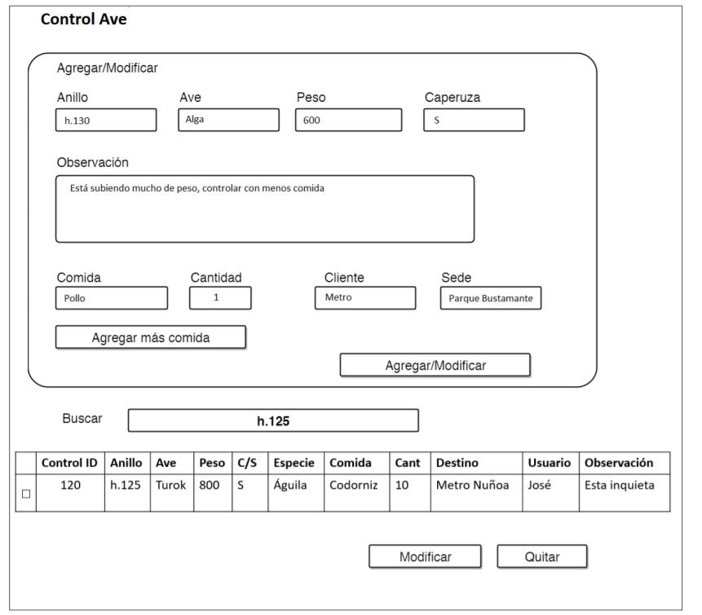

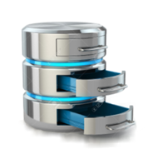

Slide 15
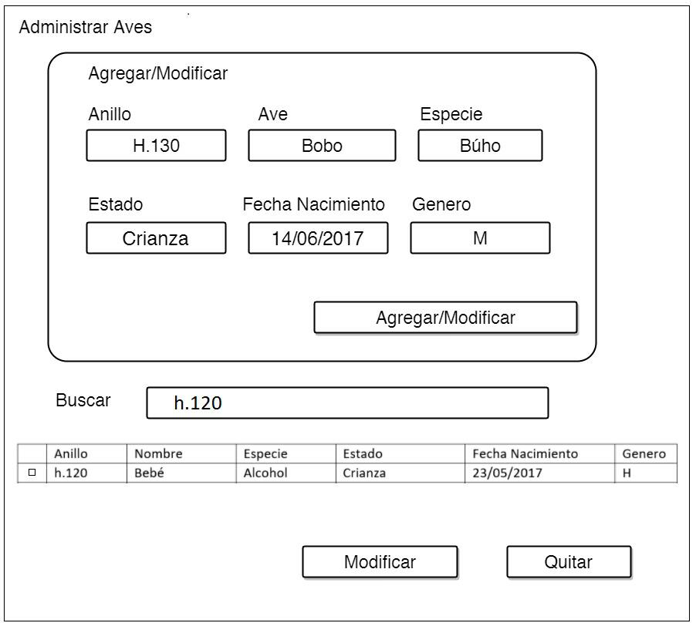

Slide 16
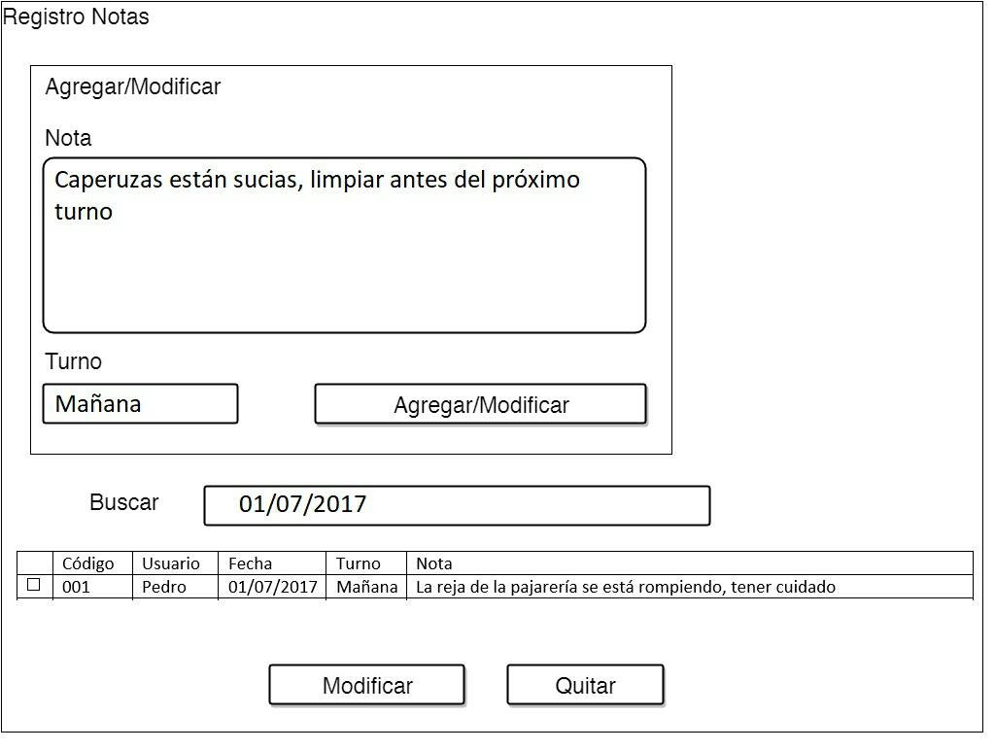

Slide 17
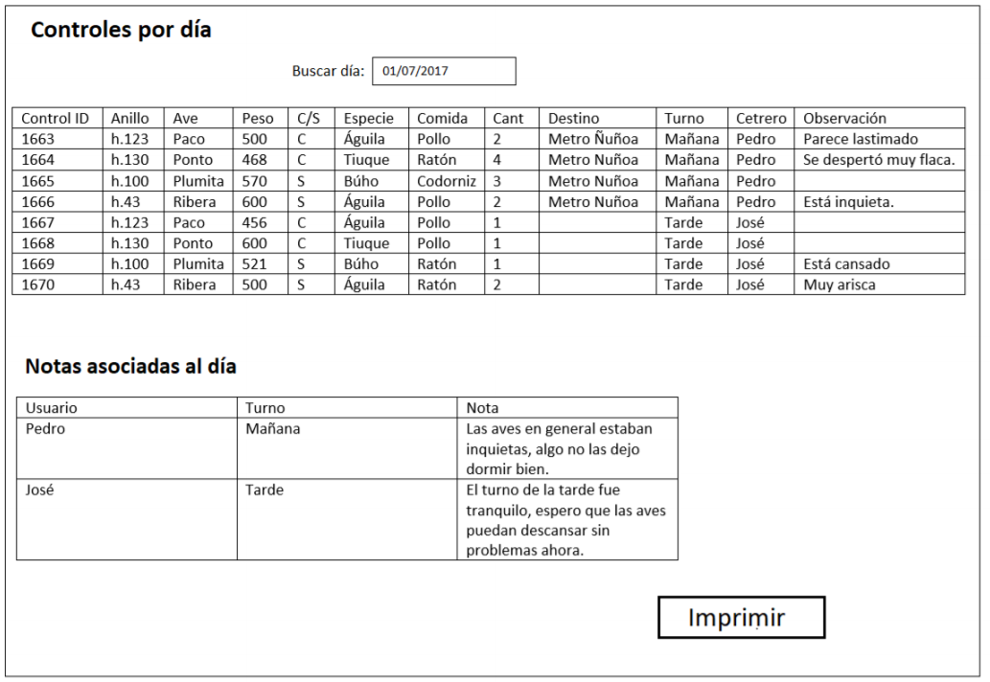

Slide 18


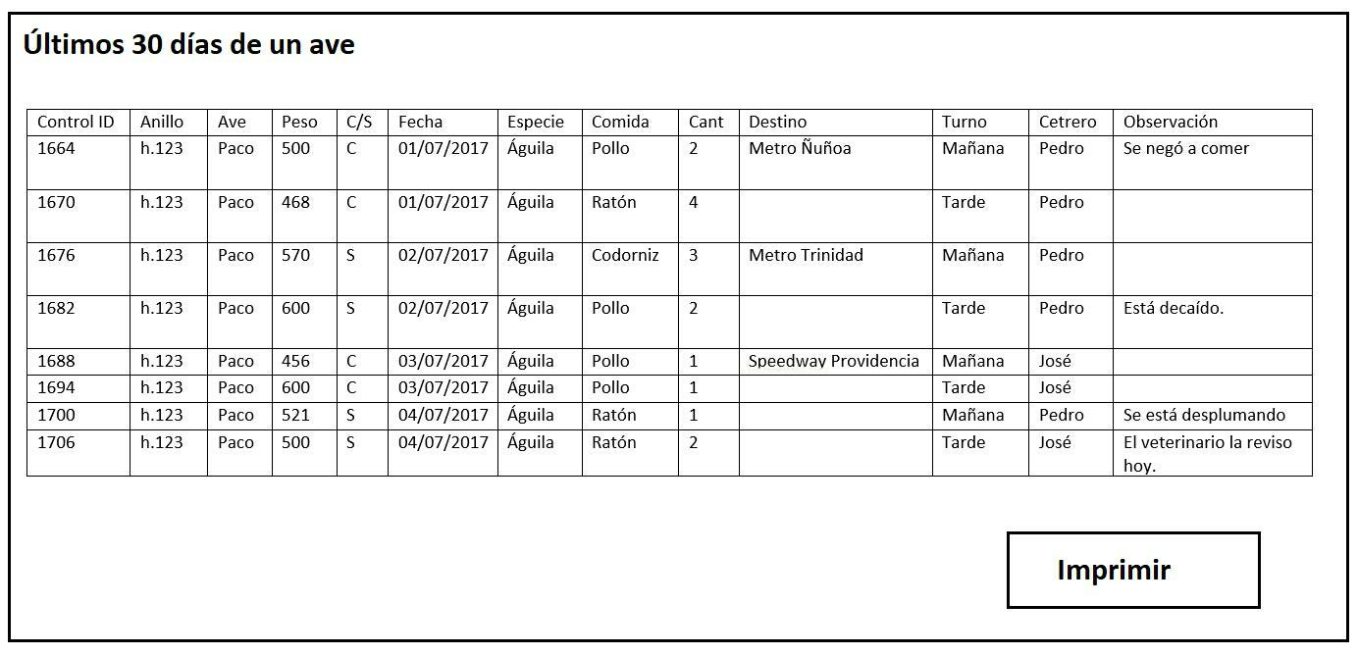

Slide 19
Conclusiones

